Slide 1

IMAGE PROCESSING Final Project : Image to document
Student: 1. Ngô Anh Tuấn
2. Nguyễn Mạnh Cường
Teacher:
Nguyễn Thị Bích Thủy

Slide 2
Phát biểu bài toán
Người dung sẽ chụp 1 đoạn văn bản, sau đó gửi lên hệ thống.
Hệ thống sẽ đưa ảnh vào tiền xử lý: Khử nhiễu, loại bỏ nền, làm nét, xử lý độ tương phản
Ảnh đã qua các bước tiền xử lý sẽ đưa vào hệ thống OCR để đọc ra văn bản
Người dùng nhận được văn bản sau khi xử lý xong

Slide 3
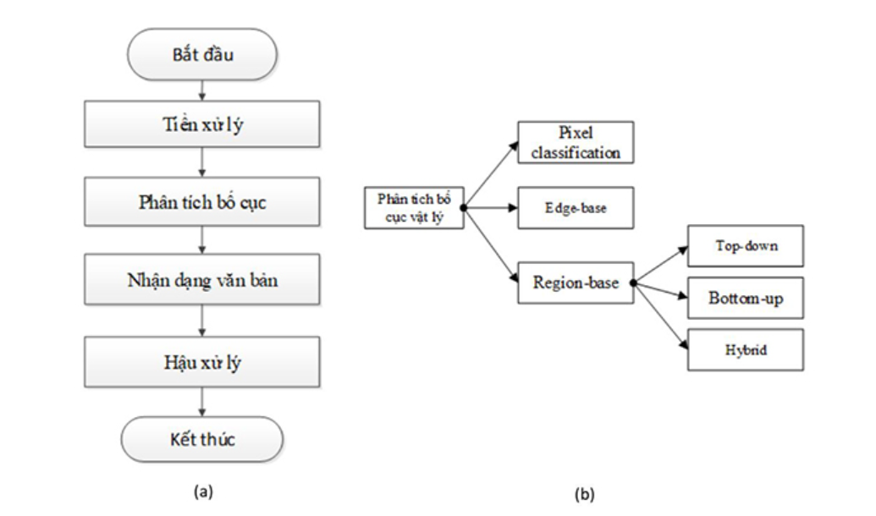
Sơ đồ hệ thống

Slide 4

Chức năng
Lấy mẫu
Tiền xử lý
Đọc ảnh

Slide 5
System requirement
Hệ thống dùng python(3.12 or later) để phát triển. Các thư viện để sử dụng
Django: dung để lập trình webserver
Mysqlclient: để giao tiếp với cơ sở dữ liệu
Scipy: Dùng để tiền xử lý ảnh(Cung cấp các thuật toán cơ bản)
Matplotlib: dung để hiển thị và vẽ biểu đồ
Skimage: Dùng để tiền xử lý ảnh(Cung cấp các thuật toán tập trung vào việc xử lý ảnh)
Pytesseract: thư viên OCR để dọc ảnh ra text
Cv2: dung để đọc ảnh ra mảng
Mysql để quản lý

Slide 6
Mô tả chi tiết
Ảnh của người dùng sẽ được tải lên server và lưu trữ lại
Dùng thư viện cv2 để đọc ảnh.
Dùng scipy, skimage để tiền xử lý ảnh
Dùng PYTESSERACT để đọc ảnh đã xử lý ra text

Slide 7
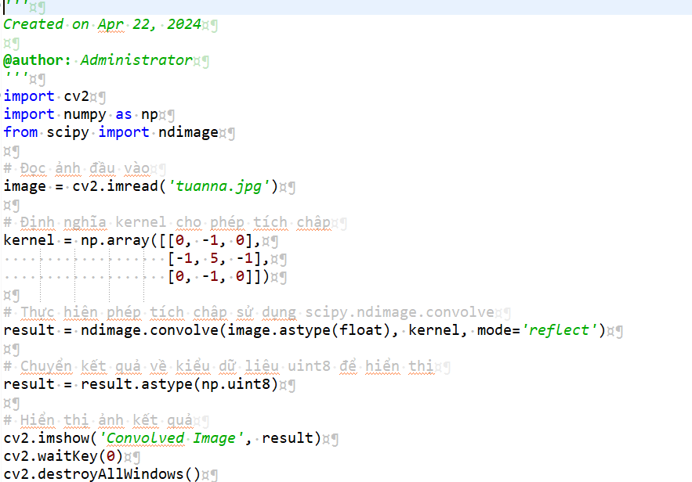
Một vài thuật toán: scipy , skimage
Tích chập(Tạo bộ lọc)
Dùng thư viên scipy.ndimage.convolve
Tham khảo:
https://docs.scipy.org/doc/scipy/reference/generated/scipy.ndimage.convolve.html#scipy.ndimage.convolve

Slide 8
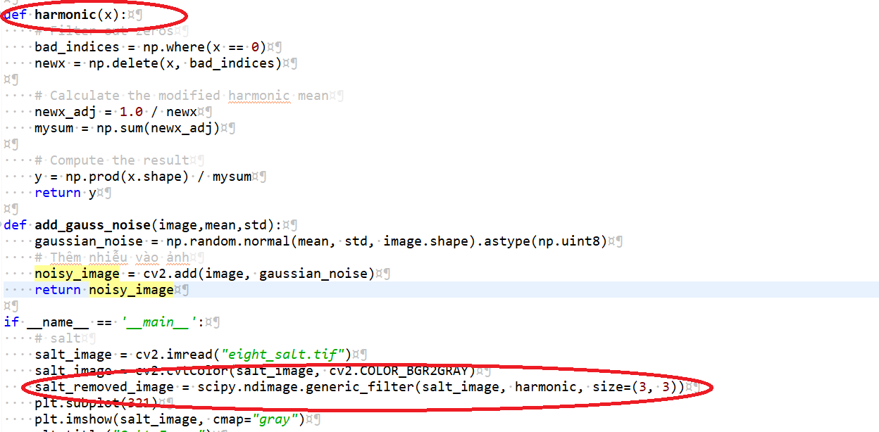
Một vài thuật toán: scipy , skimage
Lọc nhiễu muối tiêu Dùng thư viên scipy.ndimage.generic_filter
Tham khảo:
https://docs.scipy.org/doc/scipy/reference/generated/scipy.ndimage.generic_filter.html#scipy.ndimage.generic_filter

Slide 9
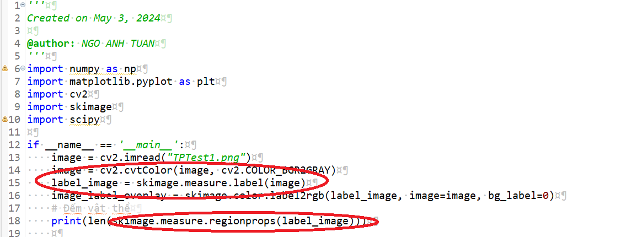
Một vài thuật toán: scipy , skimage
Dán nhãn và đếm vật thể Dùng thư viên
skimage.measure.label
skimage.measure.regionprops
Tham khảo:
https://scikit-image.org/docs/stable/api/skimage.measure.html

Slide 10
Giới thiệu pytesseract
Tesseract là một công cụ nhận dạng ký tự quang học mã nguồn mở được phát triển tại HP trong khoảng từ năm 1984 đến năm 1994 . Nó đã được sửa đổi và cải tiến vào năm 1995 với độ chính xác cao hơn. Cuối năm 2005, HP công bố mã nguồn mở Tesseract

Slide 11
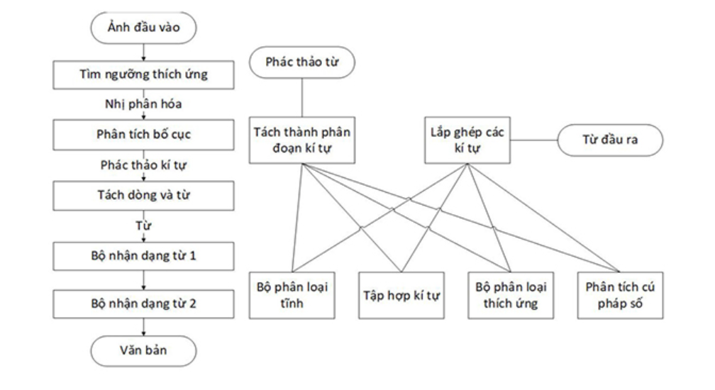
Sơ đồ hoạt động Tesseract OCR

Slide 12
Thank you
NGO ANH TUAN
Email: tuan23mse13141@fsb.edu.vn

